Slide 1
Projet N°7 Parcours « Data Scientist » Etudiante : catherine brice
Implémentez un modèle de scoring
Soutenance de Projet
05 Fevrier 2023

Slide 2
Plan de la présentation
I. Présentation de la problématique
II. Préparation des données et exploration
III. Pistes de modélisations
IV. Présentation du Dashboard

Slide 3

Rappel de la problématique
Entreprise "Prêt à dépenser"
Crédits à la consommation pour des personnes ayant peu ou pas du tout d'historique de prêt
Besoin
Modèle de scoring de la probabilité de défaut de paiement du client
Objectifs
Dashboard interactif à destination des chargés de relation client

Slide 4
II – PRÉPARATION DU JEU DE DONNÉES
Jeu de données:
10 sources de données avec 346 colonnes
Base de données principale : application_train.csv
307 511 clients
122 features : âge, sexe, emploi, logement, revenus, informations relatives au crédit, etc.
Taux de remplissage global du dataframe : 75.60 %
Cible : défaut de crédit / pas de défaut de crédit

Slide 5
Analyse exploratoire des données et Feature engineering
Inspiré par le Kernel :
https://www.kaggle.com/willkoehrsen/start-here-a-gentle-introduction
Identification / imputation des valeurs manquantes
Analyse des outliers / valeurs atypiques
Création des nouvelles variables
Visualisation des corrélations avec la cible
Encodage des variables catégorielles: Label Encoding, Get_dummies
Standardisation des données : MinMaxScaler

Slide 6
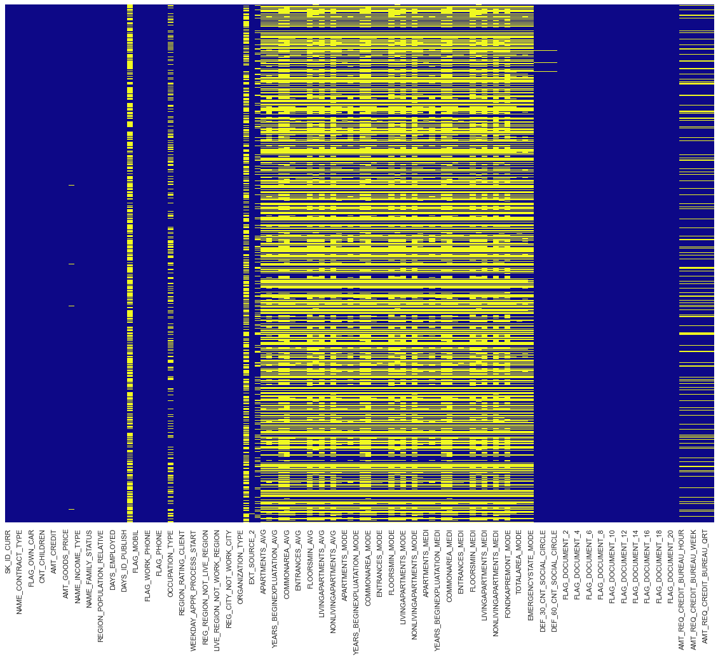
Suppression des colonnes avec plus de 50 % de données manquantes

Slide 7
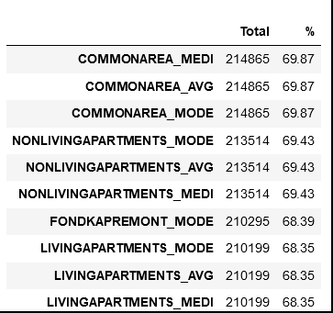
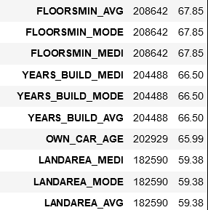
Top 20 des variables avec le plus de valeurs manquantes
PREPROCESSING

Slide 8
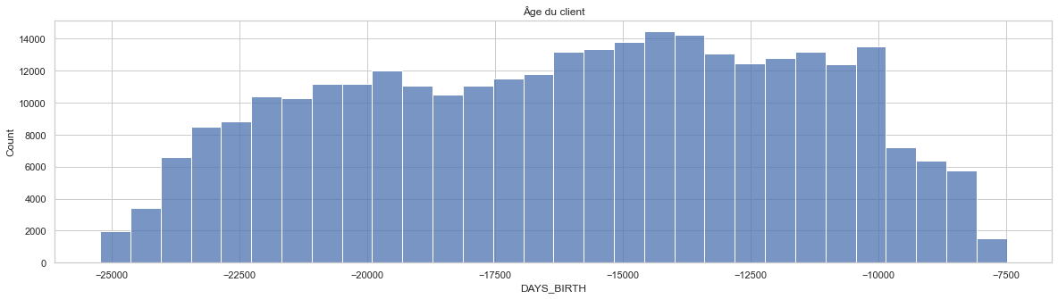
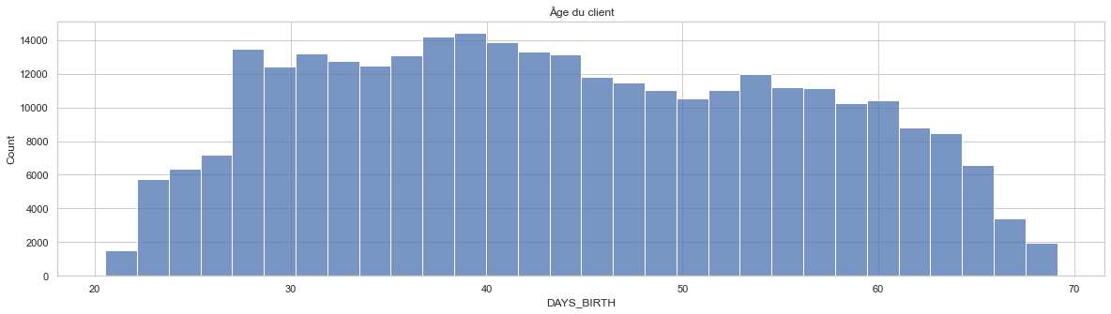
Preprocessing
Outliers, valeurs atypiques, anormales
Âge du client

Slide 9
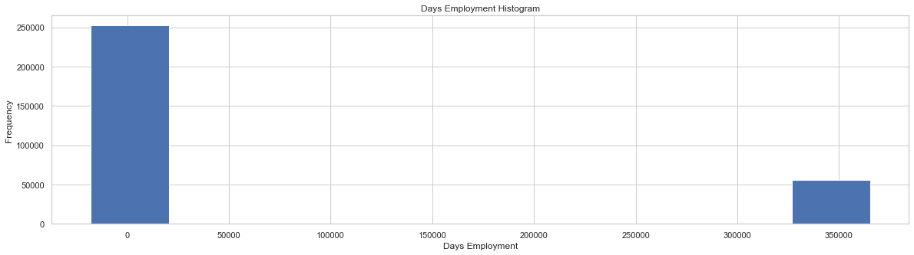
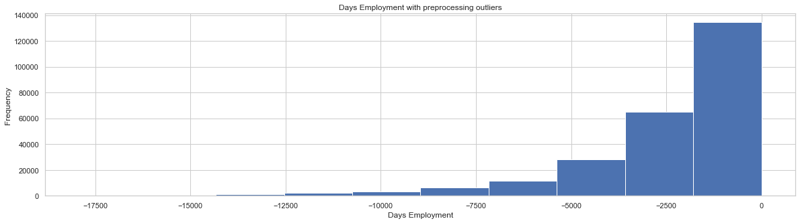
PREPROCESSING
DAYS_EMPLOYMENT

Slide 10
Création de 4 nouvelles variables métiers
PREPROCESSING
CREDIT_INCOME_PERCENT: Pourcentage du montant du crédit par rapport au revenu d'un client
ANNUITY_INCOME_PERCENT: Pourcentage de la rente de prêt par rapport au revenu d'un client
CREDIT_TERM: Durée du paiement en mois
DAYS_EMPLOYED_PERCENT: Pourcentage des jours employés par rapport à l'âge du client

Slide 11
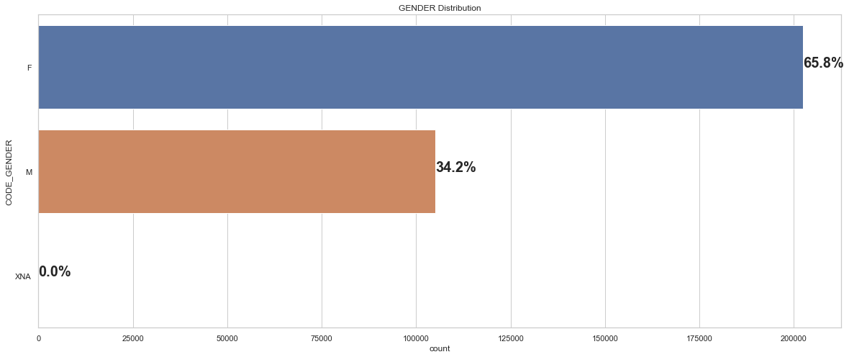
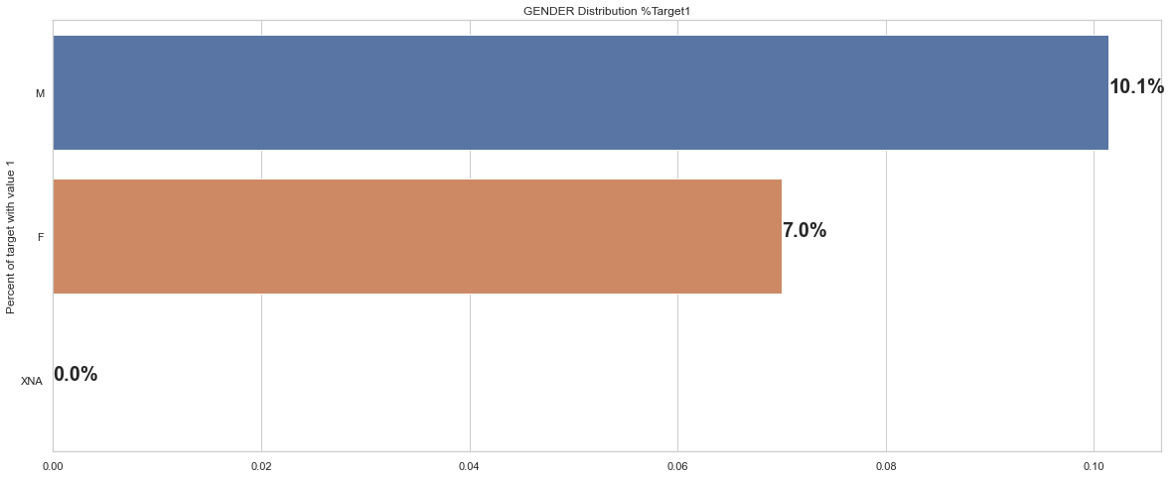
Analyse des principales variables
PREPROCESSING

Slide 12
Les différentes
approches de modélisation

Slide 13
Les différentes approches de modélisation
Jeu de données déséquilibrés
Métrique de performance
Méthodologie
Modèle retenu

Slide 14



Jeu de données déséquilibré
Un problème de classification binaire avec une classe sous représentée (la classe 1 ‘défaut de paiement’)
92 % des clients sans défaut
8 % des clients avec des défauts de paiement
Utilisation de SMOTE par création de classes synthétiques pour avoir une répartition plus égalitaire :
SMOTE (Synthetic Minority Oversampling Technique); la classe minoritaire est suréchantillonnée

Slide 15
Choix de la métrique
Eviter de mal catégoriser un client avec un fort risque de défaut:
Minimiser le pourcentage de faux négatifs et à maximiser le pourcentage de vrais positifs;
Faux négatifs: Perte réelle si le crédit client accepté se transforme en défaut de paiement
Vrais positifs : Les cas d’acceptation, le crédit client sera remboursé
Faux positifs: Perte d'opportunité́ si le crédit client est refusé à tort, alors qu'il aurait été en mesure d'être remboursé.
Les pertes d'un crédit en raison d'une mauvaise classification, dépendent des probabilités Faux Positifs et Faux Négatifs
Pénaliser les faux positifs : score custom = 1 – ((4.5*FP + FN)/ (TP+TN+FP+FN))
Maximiser deux critères Recall et Précision.
Perte plus importante si un prêt n'est pas remboursé que si on ne prend pas 1 client
permet d’identifier un compromis entre les 2 métriques
Beta : importance relative du Recall par rapport à la Précision

Slide 16
Processus
Méthodologie
Mettre en place un modèle baseline pour évaluer les performances de nos futurs modèles
Baseline: Régression Logistique:
Données déséquilibrées (Simple Régression logistique)
Données équilibrées (Utilisation d’un Grid Search)
Modèles entrainés avec données équilibrées :
XGBOOST : Simple et avec un Grid Search
LightGBM : Simple et avec un Grid Search
Random Forest : Simple et avec un Grid Search
Interprétabilité de Modèle:
Matrice de confusion
Feature importance
Shap

Slide 17
Modèle retenu
XGBoost
LightGBM
Random Forest Classifier
LightGBM

Slide 18
Résultat des métriques
Modèle retenu
Model | AUC | Accuracy | Custom Score | Time | FN en % | FP en % | TP en % | Recall % | Precision %
LGBMClassifier | 0.67 | 0.919 | 0.642 | 2.3 | 6.8 | 4.6 | 1.1 | 13.85 | 19.21
LGBMClassifier simplifié | 0.68 | 0.87 | 0.65 | - | 6.1 | 6.6 | 1.8 | 22.6 | 21.4
LogisticRegression | 0.73 | 0.681 | 0.586 | 3.3 | 2.7 | 29.2 | 5.3 | 66.28 | 15.40
RandomForestClassifier | 0.69 | 0.915 | 0.644 | 107.6 | 7 | 3.7 | 1.0 | 12.7 | 21.4
XGBClassifier | 0.64 | 0.918 | 0.646 | 30.6 | 1.16 | 62.8 | 6.8 | 85 | 10

Slide 19
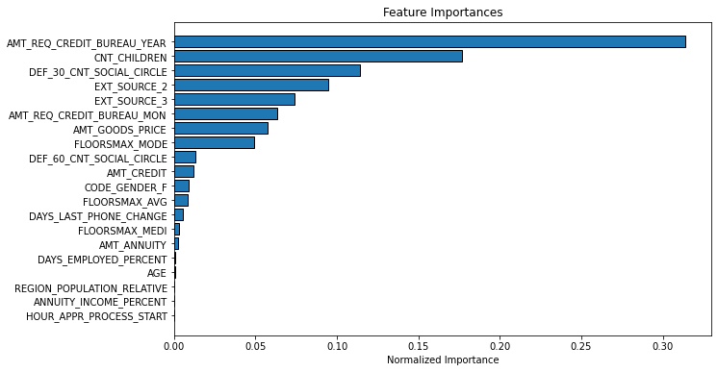
Interprétabilité de Modèle: LGBM
Feature importance

Slide 20
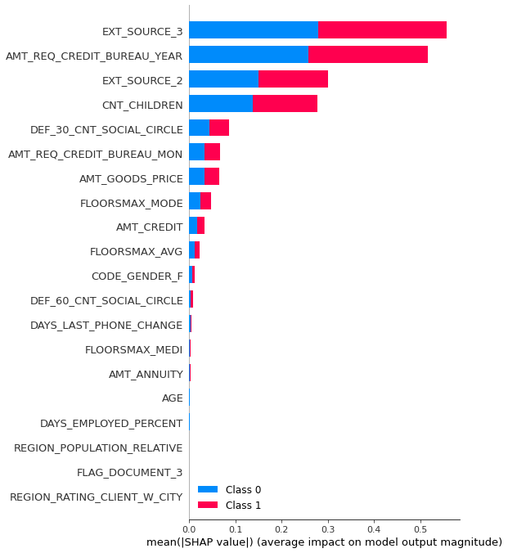
Interprétabilité de Modèle: LGBM
SHAP

Slide 21
Dashboard et déploiement du modèle

Slide 22
Les étapes de déploiement du modèle
Entraînement d'un modèle d'apprentissage automatique sur un système local
Création de l’interface à l'aide de Streamlit, pour rendre le modèle accessible
Envelopper l'inférence avec un framework backend de FastAPI
Hébergement de l’API (FastApi) sur AWS

Slide 23




Démonstration
Dépôt github :
https://github.com/Brice893/gaiadatamine.git
L’API (À distance) :
http://ec2-35-180-234-245.eu-west-3.compute.amazonaws.com:8501/

Slide 24


0.0.0.0:8000
0.0.0.0:8501
Client
BACKEND
FRONTEND
0.0.0.0:8000
0.0.0.0:8501

Slide 25
Merci de
votre attention

